Slide 1
Тема 1. Предназначение формирования, прядок оповещения и возможная обстановка в зоне ответственности НФГО, решаемые задачи

Slide 2
Понятие о чрезвычайной ситуации. Их классификация по виду и масштабу
Понятие «чрезвычайная ситуация» раскрыто в Федеральном законе от 21. 12. 1994 г. № 68-ФЗ «О защите населения и территорий от чрезвычайных ситуациях природного и техногенного характера».
Чрезвычайная ситуация – это обстановка на определенной территории, сложившаяся в результате аварии, опасного природного явления, катастрофы, стихийного или иного бедствия, которые могут повлечь или повлекли за собой человеческие жертвы, ущерб здоровью людей или ок- ружающей среде, значительные материальные потери и нарушение условий жизнедеятельности людей.

Slide 3
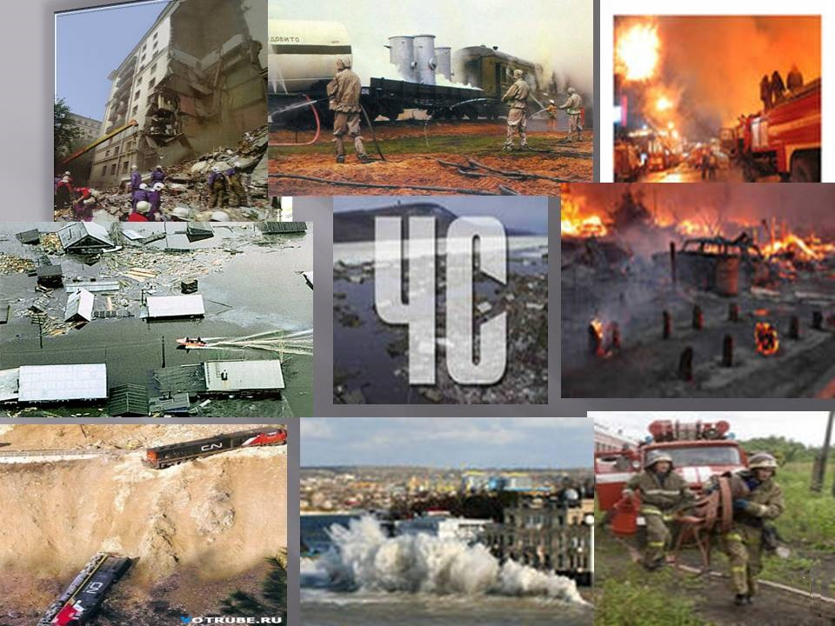
Чрезвычайные ситуации по характеру источника подразделяются на:
военные ЧС; (не описаны ни в одном нормативном акте, но как следует из ГОСТ Р 22.1.01-95, возможно их возникновение в результате применения современных средств поражения: ядерного, бактериологического, химического оружия и других средств поражения)
техногенные ЧС;
биолого-социальные ЧС ;
природные ЧС.

Slide 4
Техногенная ЧС, по ГОСТ Р 22.0.05-94, – это состояние, при котором в результате возникновения источника техногенной чрезвычайной ситуации на объекте, определенной территории или акватории нарушаются нормальные условия жизни и деятельности людей, возникает угроза их жизни и здоровью, наносится ущерб имуществу населения, объектов и окружающей природной среде.

Slide 5
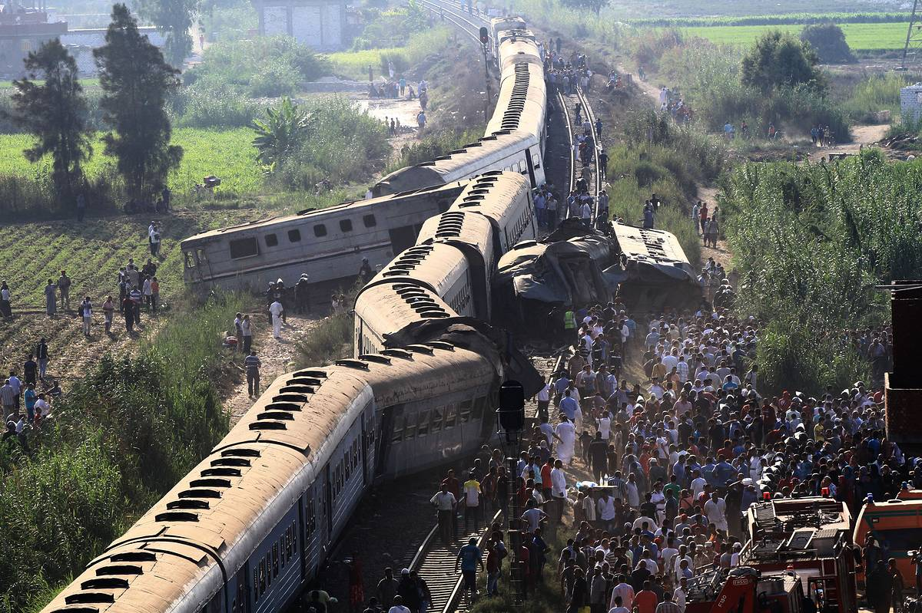
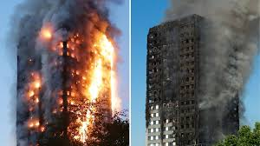
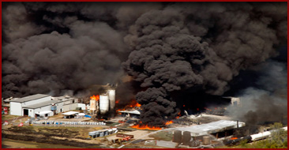
Техногенные чрезвычайные ситуации могут быть следующие:
Транспортные аварии (катастрофы): товарных поездов; пассажирских поездов; речных и морских грузовых судов;
Пожары, взрывы, угроза взрывов: пожары (взрывы) в зданиях, на коммуникациях и технологическом оборудовании промышленных объектов, пожары (взрывы) в зданиях и сооружениях жилого, социально - бытового, культурного значения и др.
Аварии с выбросом (угрозой выброса) химически опасных ве- ществ (ХОВ):аварии с выбросом (угрозой выброса) ХОВ при их производстве, переработке иди хранении (захоронении) и др.

Slide 6
Природные ЧС, по ГОСТ Р 22.0.03-95, – это обстановка на опре- деленной территории или акватории, сложившаяся в результате возникновения источника природной чрезвычайной ситуации, который может по- влечь или повлек за собой человеческие жертвы, ущерб здоровью людей и (или) природной окружающей среде, значительные материальные потери и нарушений условий жизнедеятельности людей.

Slide 7
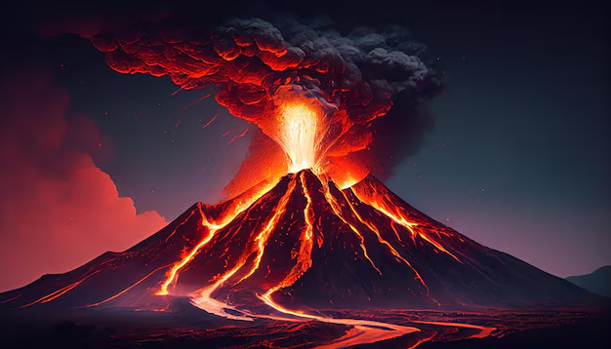
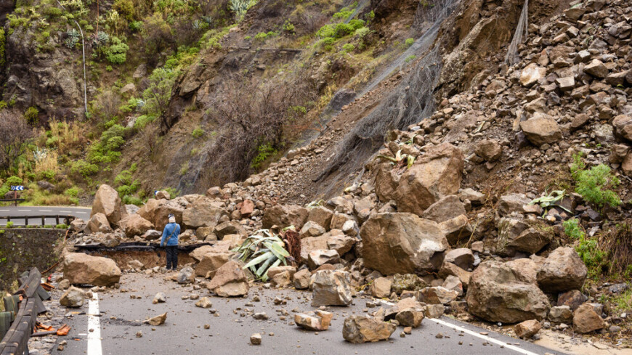
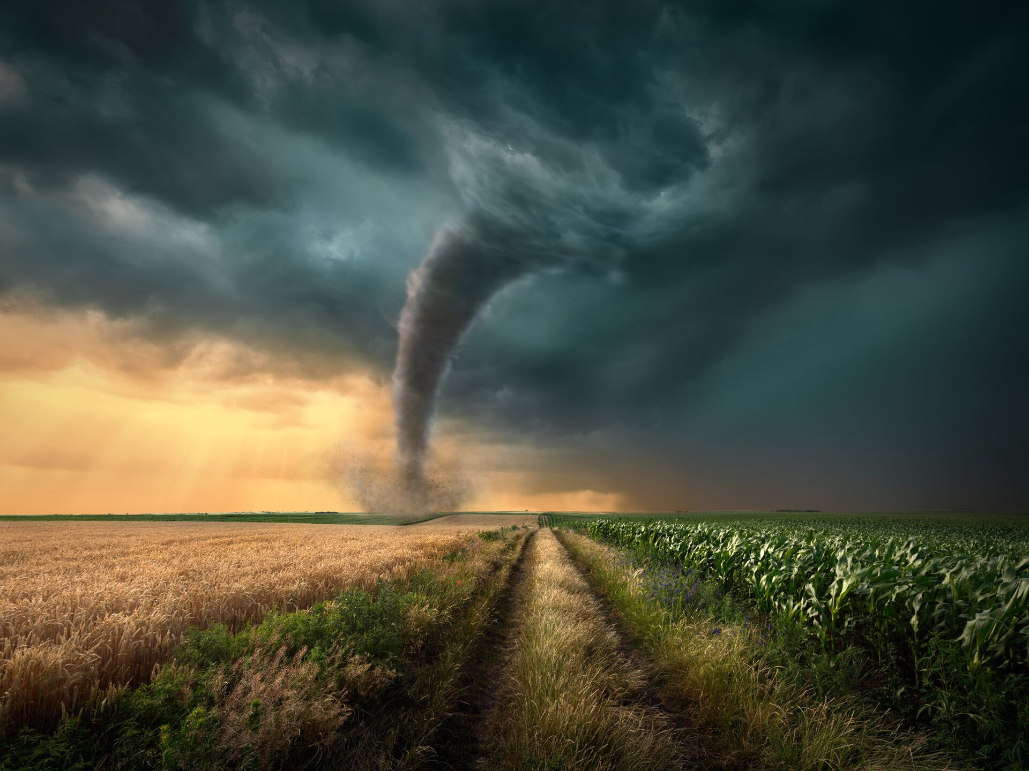
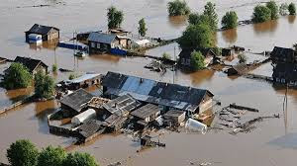
Чрезвычайные ситуации природного характера могут быть следующие:
Геофизические опасные явления : землетрясения; извержения вулканов.
Геологические опасные явления (экзогенные геологические явления):оползни; сели;пыльные бури;обвалы, осыпи.
Метеорологические и агрометеорологические опасные явления: бури (9-11 баллов), ураганы (12-15 баллов), смерчи, торнадо.
Гидрологические опасные явления:высокие уровни вод (наводнения), половодья.
Инфекционные заболевания людей:единичные случаи экзотических и особо опасных инфекционных заболеваний; групповые случаи опасных инфекционных заболеваний и др. Инфекционная заболеваемость сельскохозяйственных животных.

Slide 8
На основании постановления Правительства Российской Федерации от 21. 05. 2007 г. № 304 «О классификации чрезвычайных ситуаций природного и техногенного характера», по масштабу распространения и тяжести последствий чрезвычайные ситуации подразделяются на:
ЧС локального характера;
ЧС муниципального характера;
ЧС межмуниципального характера;
ЧС регионального характера;
ЧС межрегионального характера;
ЧС федерального характера.

Slide 9
ЧС локального характера, в результате которой территория, на которой сложилась чрезвычайная ситуация и нарушены условия жизнедеятельности людей (далее – зона чрезвычайной ситуации), не выходит за пределы территории объекта, при этом количество людей, погибших или получивших ущерб здоровью (далее – количество пострадавших), составляет не более 10 человек либо размер ущерба окружающей природной среде и материальных потерь (далее – размер материального ущерба) составляет не более 100 тыс. рублей.
ЧС муниципального характера, в результате которой зона чрезвычайной ситуации не выходит за пределы территории одного поселения или внутригородской территории города федерального значения, при этом количество пострадавших составляет не более 50 человек либо размер материального ущерба составляет не более 5 млн. рублей, а также данная чрезвычайная ситуация не может быть отнесена к чрезвычайной ситуации локального характера.

Slide 10
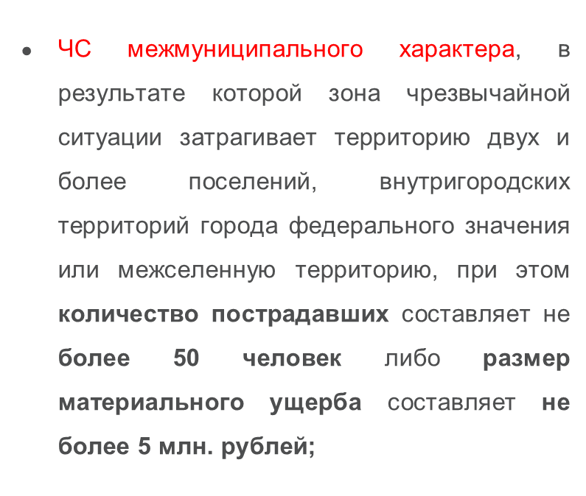
ЧС муниципального характера, в результате которой зона чрезвычайной ситуации не выходит за пределы территории одного поселения или внутригородской территории города федерального значения, при этом количество пострадавших составляет не более 50 человек либо размер материального ущерба составляет не более 5 млн. рублей, а также данная чрезвычайная ситуация не может быть отнесена к чрезвычайной ситуации локального характера.

Slide 11
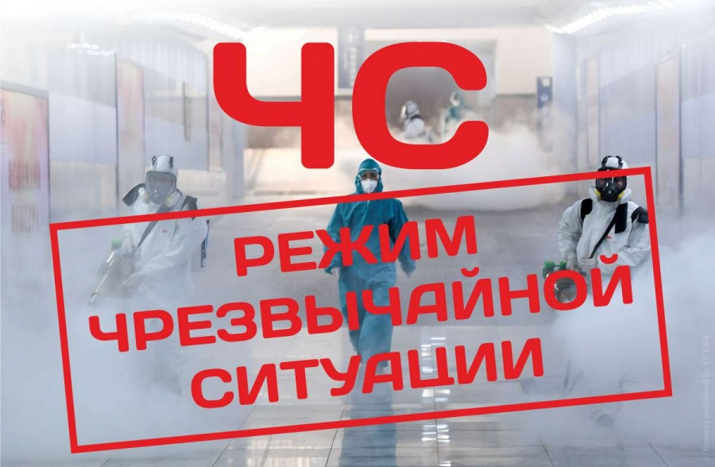
ЧС регионального характера, в результате которой зона чрезвычайной ситуации не выходит за пределы территории одного субъекта Российской Федерации, при этом количество пострадавших составляет свыше 50 человек, но не более 500 человек либо размер материального ущерба составляет свыше 5 млн рублей, но не более 500 млн. рублей.

Slide 12
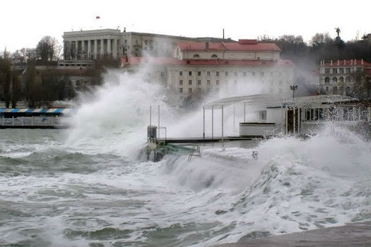
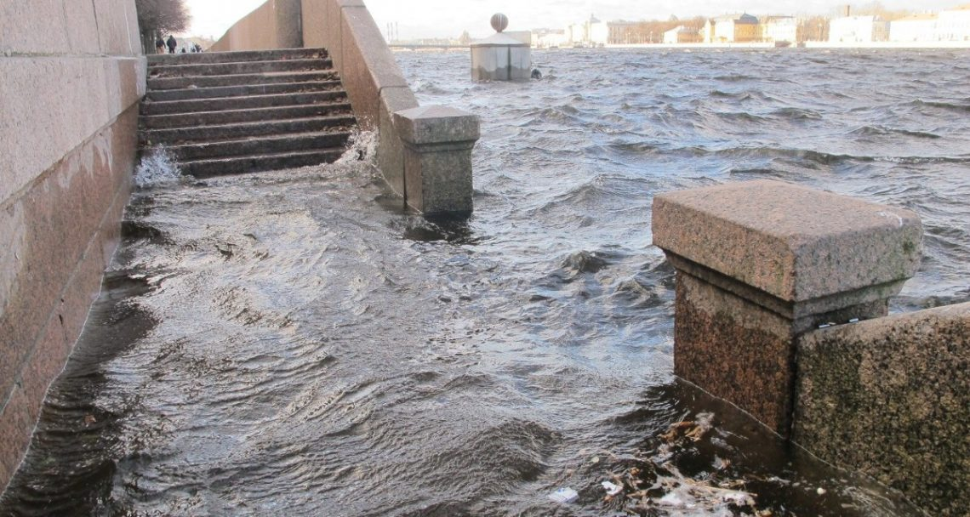
Чрезвычайные ситуации природного характера, характерные для Санкт-Петербурга, присущие им опасности и возможные последствия. Наиболее приемлемые способы населения при возникновении данных ЧС. Порядок действий работников организаций в случаях угрозы и возникновения ЧС
Основной причиной чрезвычайных ситуаций природного характера в Санкт-Петербурге и Ленинградской области является активная циклоническая деятельность в этом районе, а так же особенности климата и географического положения. Поэтому чрезвычайные ситуации в Санкт- Петербурге представлены в основном наводнениями и штормами.

Slide 13
Опасные природные явления метеорологического характера
Ветер – это движение воздуха относительно земной поверхности, возникающее в результате неравномерного распределения атмосферного давления и направленное из области высокого давления в область низкого.
Ветер характеризуется направлением и скоростью (силой). Направление определяется азимутом стороны горизонта, откуда ветер дует, и измеряется в метрах в секунду (м/с), в километрах в час (км/ч), в узлах или приближенно – в баллах по шкале Бофорта. Шкала Бофорта служит для выражения силы ветра в баллах по визуальной оценке.

Slide 14
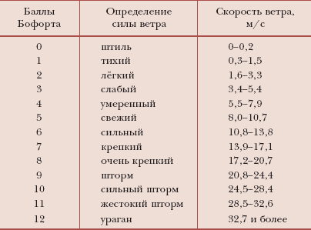
Шкала Бофорта

Slide 15
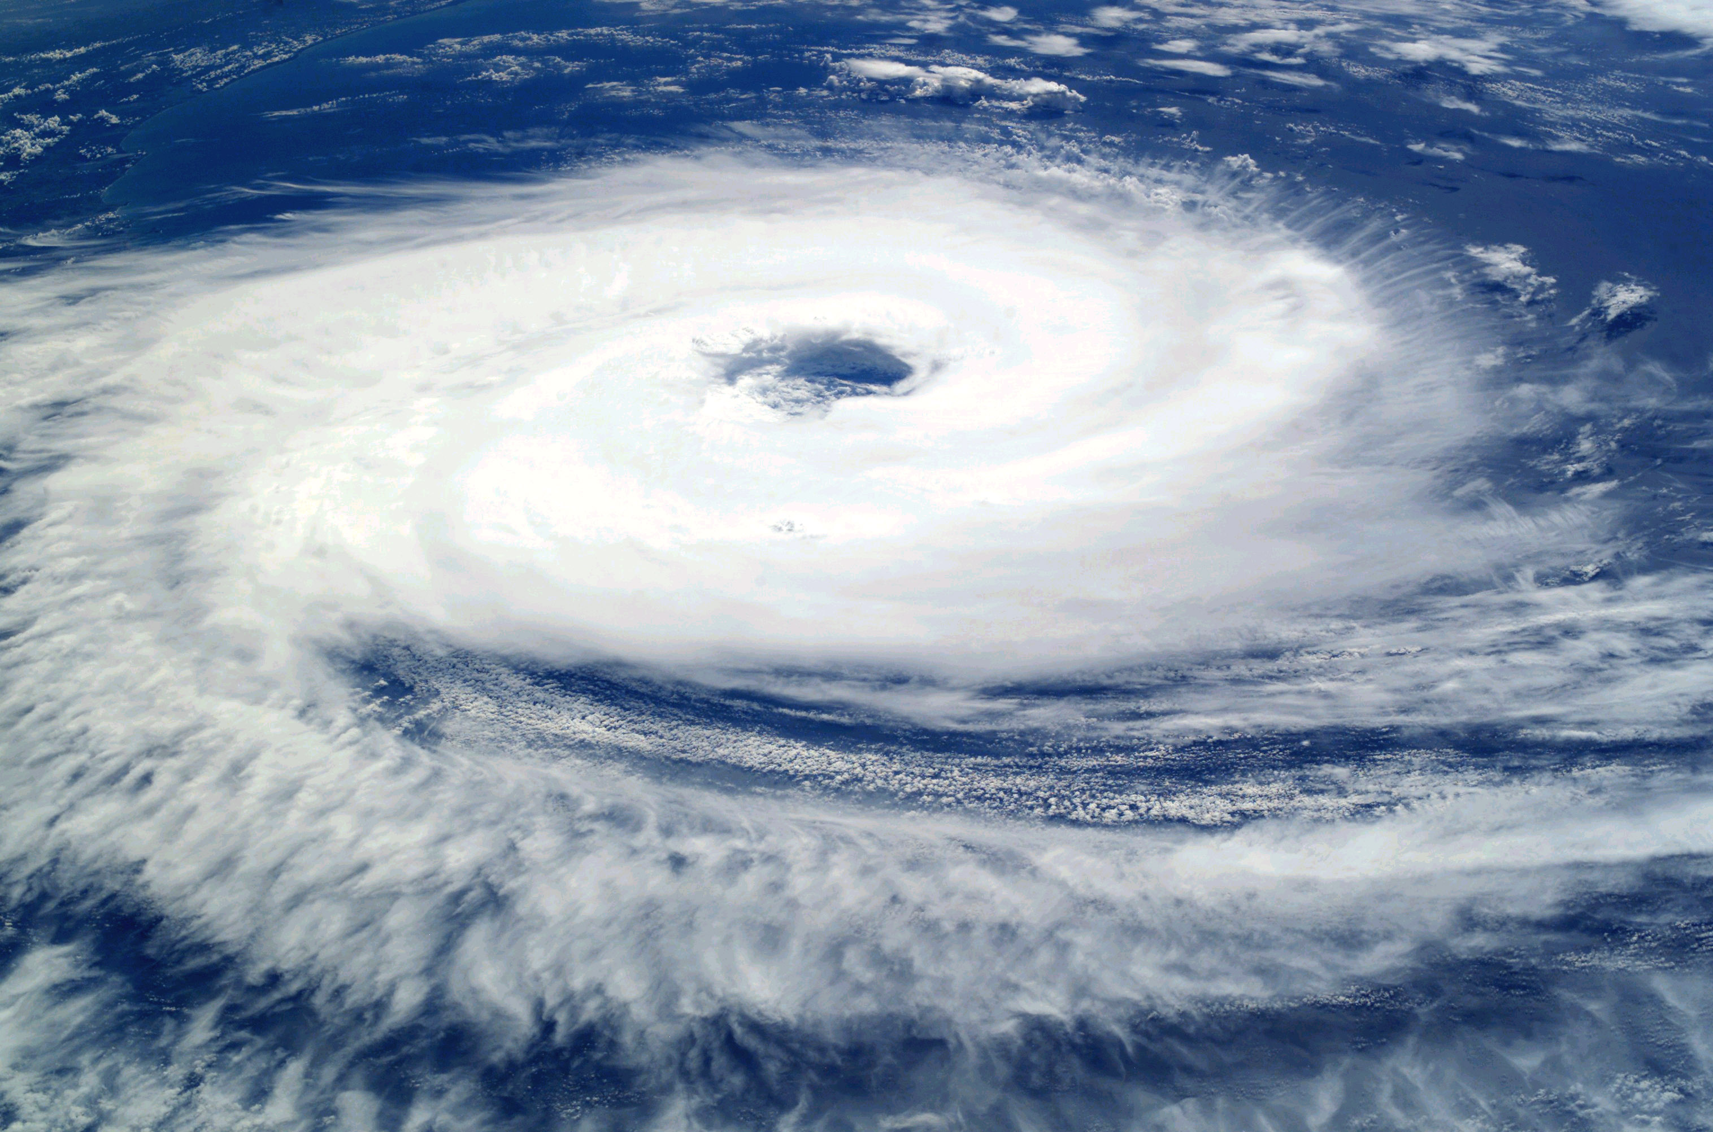
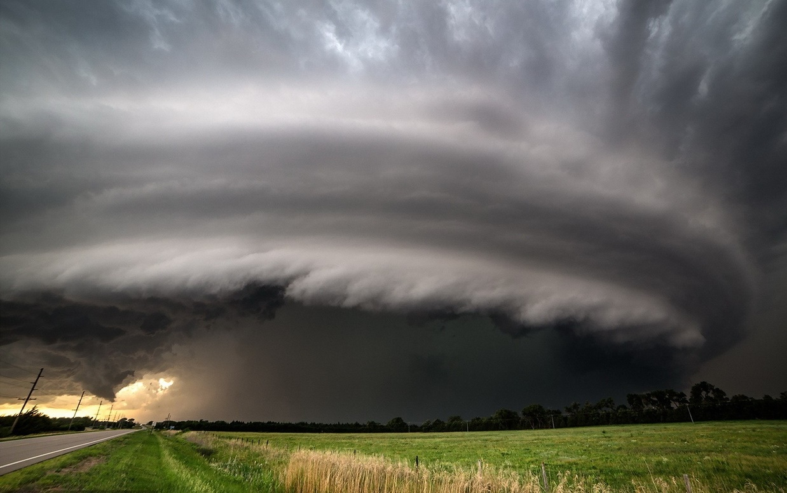
Циклон – это подвижный атмосферный вихрь диаметром от 100 до нескольких тысяч километров, который характеризуется системой ураганных ветров, дующих против часовой стрелки в северном полушарии Земли и по часовой стрелке – в южном.
Ураган определяется как ветер большой разрушительной силы и значительной продолжительности, скорость которого примерно равна 32 м/с и более (11-12 баллов по шкале Бофорта).
Буря – это ветер, скорость которого меньше скорости урагана и может достигать 15-31 м/с. Иногда сильную бурю называют штормом.

Slide 16
Опасные природные явления гидрологического характера. Явления, связанные с подъемом воды
К другим опасным природным явлениям гидрологического характера, характерных для Санкт-Петербурга, относятся явления связанные с подъемом воды в Неве и других водных источниках: половодья, паводки, ледяные заторы, ветровой нагон воды.

Slide 17
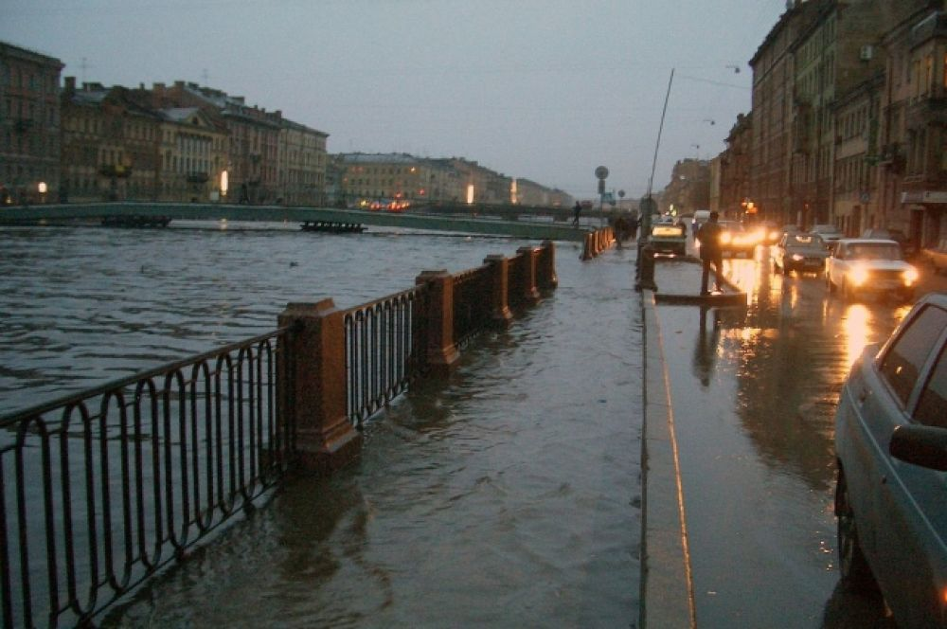
Половодье – подъем воды в водоемах, вызванных весенним таянием снега. Подъем воды в Неве в период половодья практически не наблюдается в виду большой аккумулирующей способности Ладожского озера.
Паводковый подъем воды в основном обусловлен интенсивными ливневыми дождями. В отличие от половодий, поводок случается в любое время года, даже несколько раз в году. Значительный паводок в Неве может вызвать наводнение называемое паводковым наводнением.

Slide 18
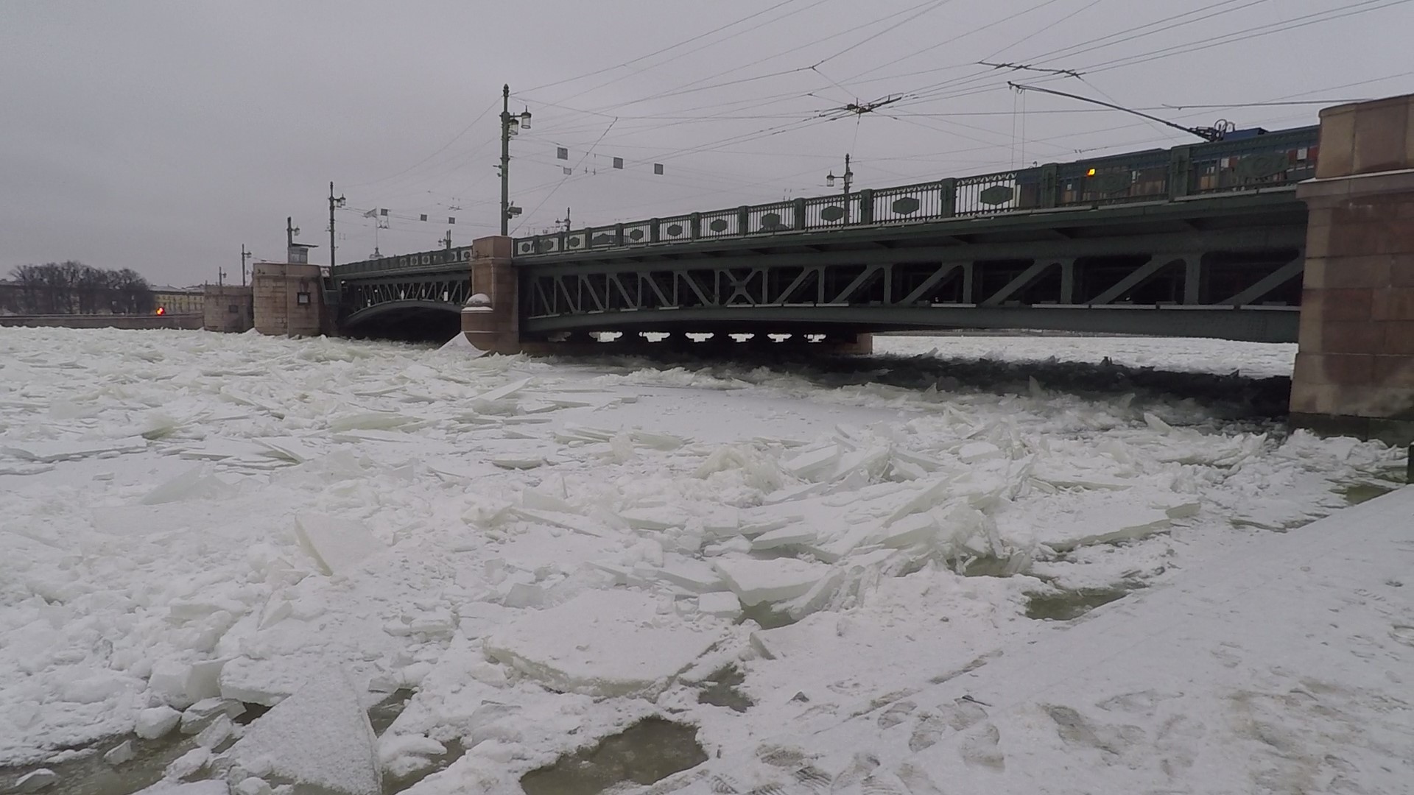
Зажоры – состоят из скопления рыхлого льда (шуги, небольших льдинок), стесняющее живое сечение русла иногда на 70-80%. Зажоры льда наблюдаются в начале зимы. Необходимым условием образования зажоров является возникновение в русле внутриводного льда и его вовлечение под кромку ледяного покрова. По величине зажоров реке Неве принадлежит первенство в России.

Slide 19
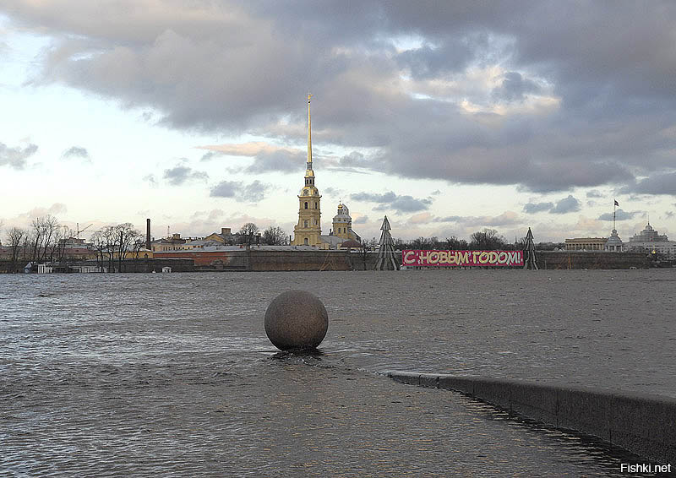
Ветровой нагон – подъем уровня воды, вызванный воздействием ветра на водную поверхность, в результате чего возникают нагонные наводнения. Характерным примером таких наводнений являются периодические наводнения в Санкт-Петербурге, вызываемые нагоном воды в устье Невы при сильных западных и юго-западных ветрах (70 - 80 км/ч). Нагонные наводнения происходят в основном в октябре- ноябре, реже в сентябре и декабре. Периодичность наводнений – один раз в год (иногда и чаще), продолжительность 0,5-1 сутки.

Slide 20
Природные пожары
К природным пожарам относятся:
лесные пожары;
пожары степных и хлебных массивов; торфяные пожары;
подземные пожары горючих ископаемых.
Наиболее характерными природными пожарами на территории Санкт-Петербурга являются лесные и торфяные пожары.
Лесные пожары возможны в Курортном и Пушкинском районах.

Slide 21
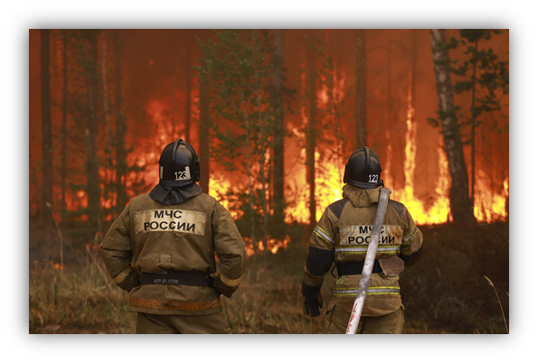
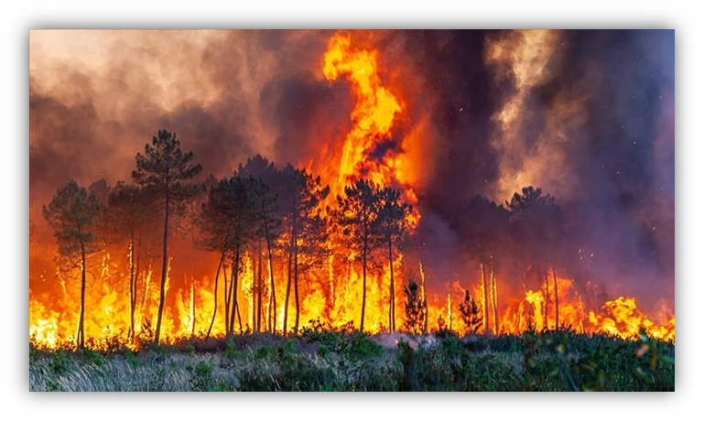
Лесной пожар – это неконтролируемое горение растительности, стихийно распространяющееся по лесной территории. До 80% пожаров возникает из-за нарушения населением мер пожарной безопасности при обращении с огнем, а также в результате использования в лесу, лесопарковой зоне неисправленной техники.
В зависимости от того, в каких элементах леса распространяется огонь, пожары подразделяются на:
-низовые,
- подземные
-верховые.
В зависимости от скорости продвижения кромки пожара и высоты пламени - на слабые, средней силы и сильные.

Slide 22
К основным первичным поражающим факторам лесных пожаров относятся:
огонь;
высокая температура воздуха;
ядовитые газы, образующие в процессе горения; обрушение деревьев;
обширные зоны задымления;
резкое ухудшение экологической обстановки.

Slide 23
Порядок действий работников организаций в случаях угрозы и возникновения чрезвычайных ситуаций природного характера при нахождении их на рабочем месте, дома, на открытой местности
Действия работников организаций в случае угрозы природной ЧС носят предупредительный характер:
укрепление строительных конструкций, закрытие, при необходимости окон щитами, создание запаса продуктов и воды на 2-3 суток, подготовка автономных источников освещения и т.п. При возникновении ЧС – отключается электро- и газоснабжение, гасится огонь в печах. Дальнейшие действия зависят от вида природной ЧС, например укрытие в наиболее безопасных, внутренних помещениях зданий и сооружений, не имеющих оконных проемов.
Во многом конкретный порядок действий работников организаций в случаях угрозы и возникновения ЧС определяется Планом действий по предупреждению и ликвидации чрезвычайных ситуаций природного и техногенного характера организации. Этот план разрабатывается органа- ми управления объектового звена РСЧС заблаговременно на случай воз- никновения вероятных чрезвычайных ситуаций.

Slide 24
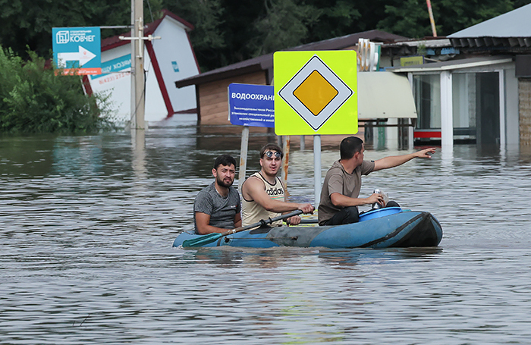
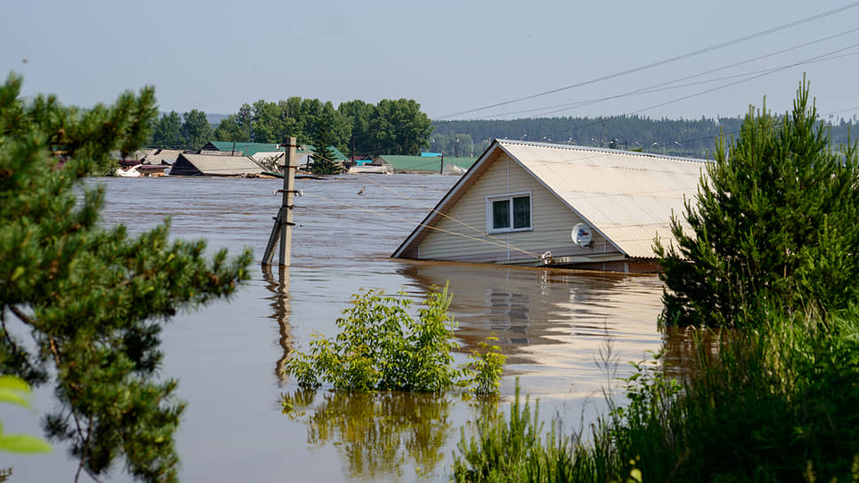
Как действовать при наводнении
Следите за сообщениями. Получив сигнал о начале эвакуации, следует быстро собрать необходимые вещи, документы, деньги, ценности, медицинскую аптечку, продукты питания. Если наводнение началось внезапно, необходимо занять ближайшее, безопасное место на возвышенности и ждать помощи. Для экстренной эвакуации используются все имеющиеся плавсредства: лодки, боты, плоты, машины-амфибии. Если вы оказались в воде, сбросьте с себя тяжелую одежду и обувь, плывите под углом к течению до ближайшего незатопленного участка. После спада воды остерегайтесь порванных и провисших электрических проводов. Перед входом в дом после наводнения, убедитесь, что нет повреждений и разрушений.

Slide 25
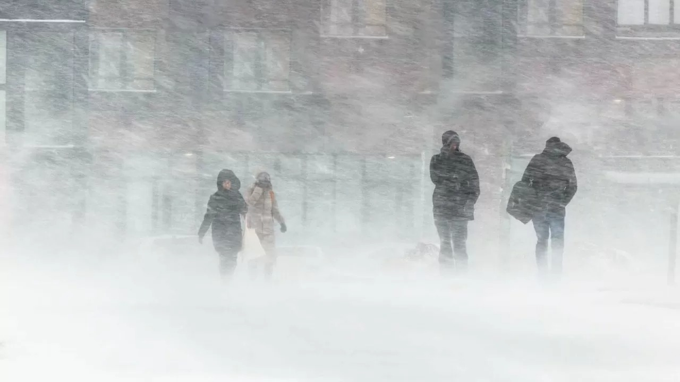
Как действовать во время сильной метели
Плотно закройте окна, двери, чердачные люки и вентиляционные отверстия. Подготовьте двухсуточный запас воды и пищи, запасы медикаментов, средств автономного освещения (фонари, керосиновые лампы, свечи. Включите радиоприемники и телевизоры – по ним может поступить новая важная информация. Перейдите из легких построек в более прочные здания. Лишь в исключительных случаях выходите из зданий. Запрещается выходить в одиночку. Сообщите членам семьи или друзьям, куда Вы идете и когда вернетесь. В автомобиле можно двигаться только по большим дорогам и шоссе. При выходе из машины не отходите от нее за пределы видимости. Остановившись на дороге, подайте сигнал тревоги прерывистыми гудками, поднимите капот или повесьте яркую ткань на антенну, ждите помощи в автомобиле.

Slide 26
Как действовать после ликвидации ЧС природного характера
Необходимо выполнять следующие основные правила:
cледовать инструкциям органов власти и спасательных подразделений;
оказать помощь людям, попавшим в трудное положение (раненым, детям, старикам и инвалидам), и, если есть необходимость, сотрудничать со спасателями;
не зажигать в помещениях огонь, не включать электроприборы в сеть до тех пор пока газовые и электрические сети не будут проверены специалистами на их исправность;
в случае эвакуации, по приезде на новое место пребывания узнать в местных органах власти адреса организаций, на которые возложено оказание помощи потерпевшему населению.

Slide 27
Чрезвычайные ситуации, связанные с массовыми инфекционными заболеваниями
Эпидемия – массовое прогрессирующее во времени и пространстве в пределах определенного региона распространение инфекционной болезни людей, значительно превышающее обычно регистрируемый на данной территории уровень заболеваемости. На территории области ежегодно проводятся мероприятия, связанные с эпидемией гриппа. Эпидемия, вышедшая за пределы одного региона и даже целой страны уже квалифицируется как пандемия, т.е. распространение заболеваемости произошло как по уровню, так и по масштабам распространения с охватом ряда стран, целых континентов и даже всего Земного шара.

Slide 28
Меры защиты: немедленно сообщить в медицинское учреждение. Больного изолировать; в случае возникновения очага инфекционного заболевания ввести карантин или обсервацию; принимать антибиотики, сульфаниламиды и бактериофаги; повысить устойчивость организма к возбудителям инфекций с помощью предохранительных прививок; носить ватно-марлевые повязки. Ограничить скопления людей и их контакты; провести дезинфекцию помещений и вещей; ужесточить правила личной гигиены, активно выявлять и госпитализировать больных.

Slide 29
Потенциально опасные объекты, расположенные на территории Санкт-Петербурга (муниципального обра- зования), возможные чрезвычайные ситуации техногенного характера при авариях и катастрофах на них
В соответствии Постановлением Правительства Санкт- Петербурга от 30 декабря 2005 года N 2062 «О банке данных потенциально опасных объектов, расположенных на территории Санкт-Петербурга» потенциально опасные объекты подлежат учету. Банк данных потенциально опасных объектов, расположенных на территории Санкт- Петербурга, представляет собой систематизированный перечень сведений об объектах - источниках возможных ЧС, которые эксплуатируются организациями на территории Санкт-Петербурга.

Slide 30
Потенциально опасные объекты подразделены на 5 классов:
1 класс – потенциально опасные объекты, аварии на которых могут являться источниками возникновения федеральных и/или трансграничных чрезвычайных ситуаций;
2 класс – потенциально опасные объекты, аварии на которых могут являться источниками возникновения региональных чрезвычайных ситуаций;
3 класс – потенциально опасные объекты, аварии на которых могут являться источниками возникновения территориальных чрезвычайных ситуаций;
4 класс – потенциально опасные объекты, аварии на которых могут являться источниками возникновения местных чрезвычайных ситуаций;
5 класс – потенциально опасные объекты, аварии на которых могут являться источниками возникновения локальных чрезвычайных ситуаций.

Slide 31
Спасибо за внимание!

